Slide 1

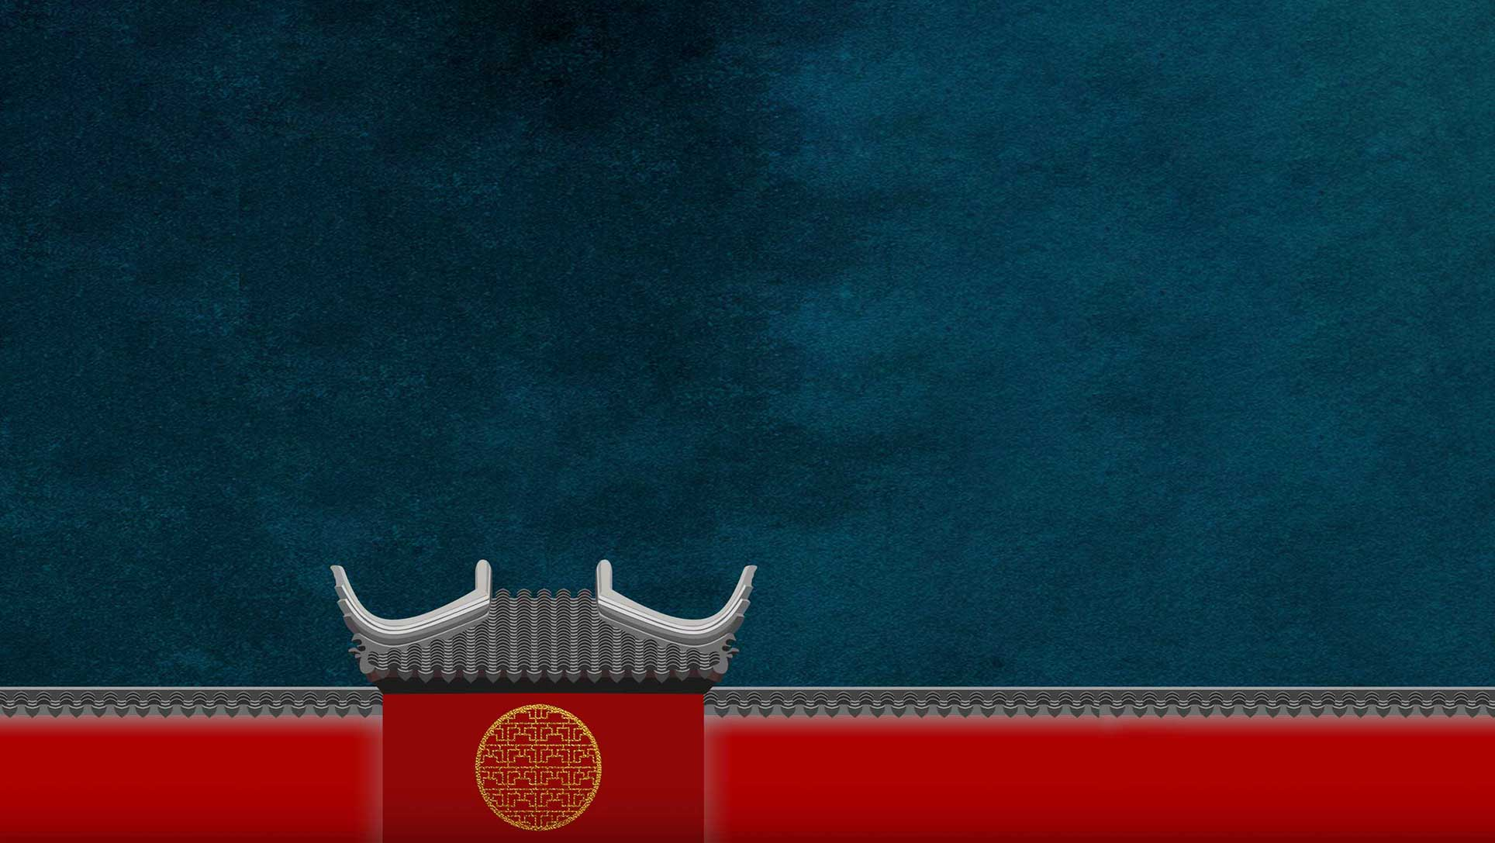

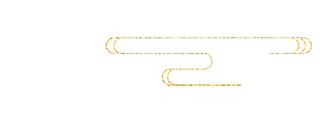


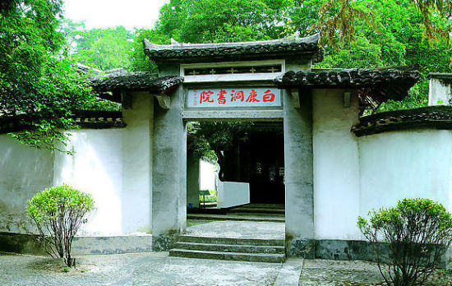
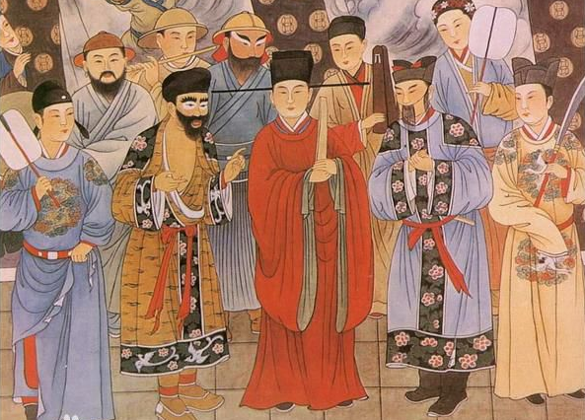
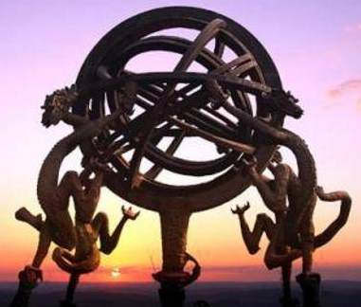
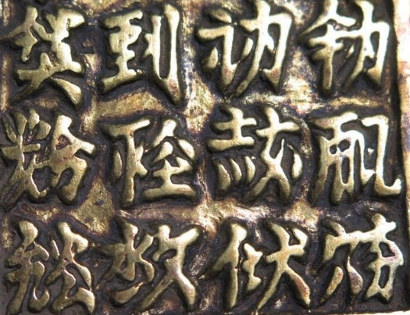

辽宋夏金元的文化
怀化市铁路第一中学 胡宇

Slide 2
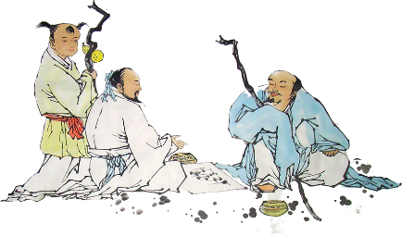


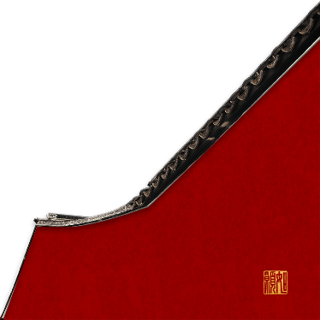
课标要求
认识辽宋夏金元在文化方面的新变化，认识北方少数民族政权在统一多民族封建国家发展中的重要作用
学习目标
1.通过多角度分析儒学复兴的原因，梳理儒学发展历程，培养学生用历史唯物主义和辩证唯物主义分析历史问题的能力
2.通过教科书、配套课件以及查阅资料，了解宋代理学、宋词元曲和科技等发展的特定时空环境，抓住其特定时空背景和阶段特征
3.通过历史图片和资料，概述出辽宋夏金元在文化方面的发展和特点，认识中华民族多元一体的历史发展格局，提高学生探究分析历史问题的能力
4.引导学生运用本课教材和课件中所提供的材料，分析儒学复兴的过程、内容和影响；认识文学艺术在特定时期的发展变化；了解当时的科技及其影响；了解和认识少数民族的文字特点，培养有效解读材料、分析归纳知识的能力
5.正确认识辽宋夏金元的艺术成就，培养尊重并传承各民族优秀文化的意识。

Slide 3

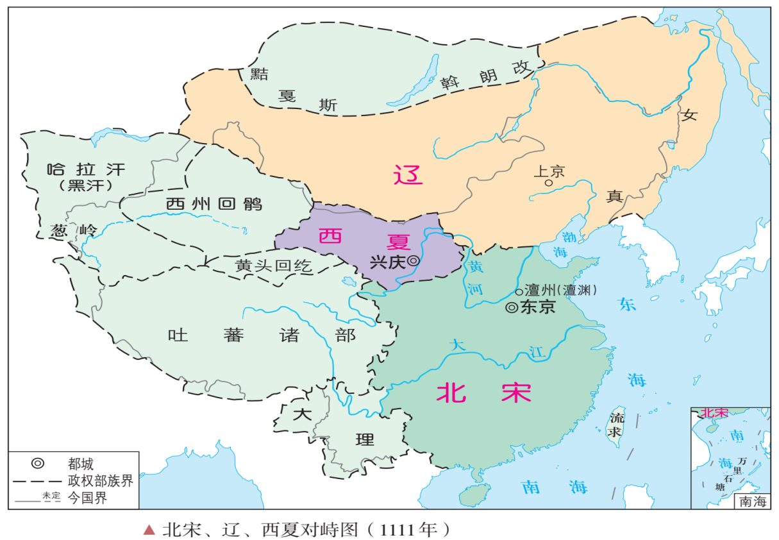
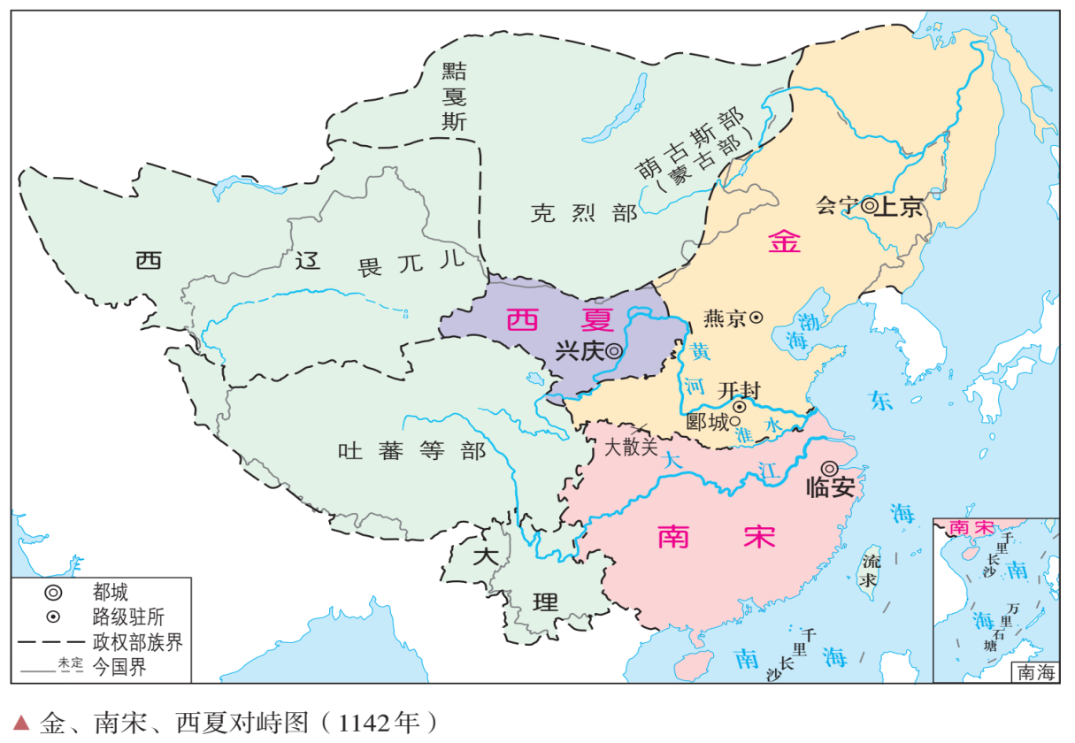
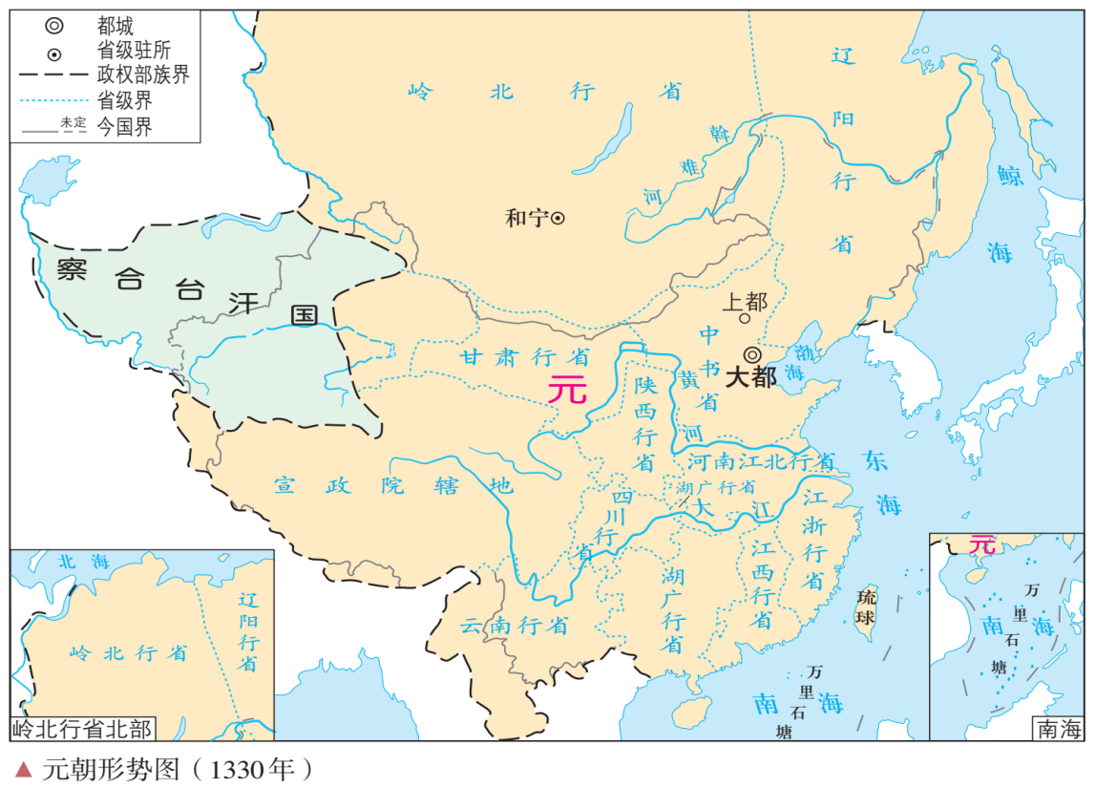
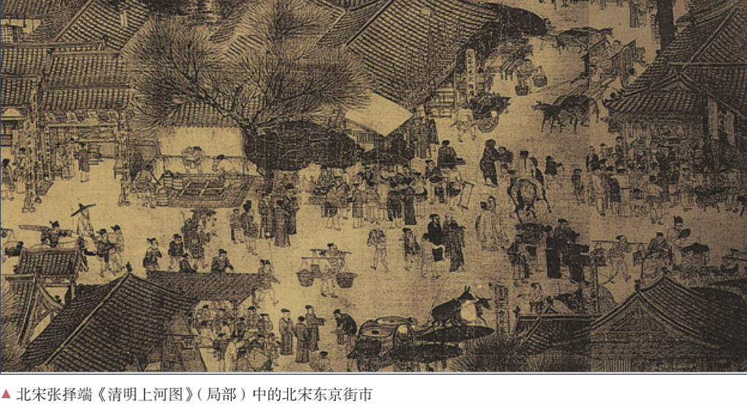
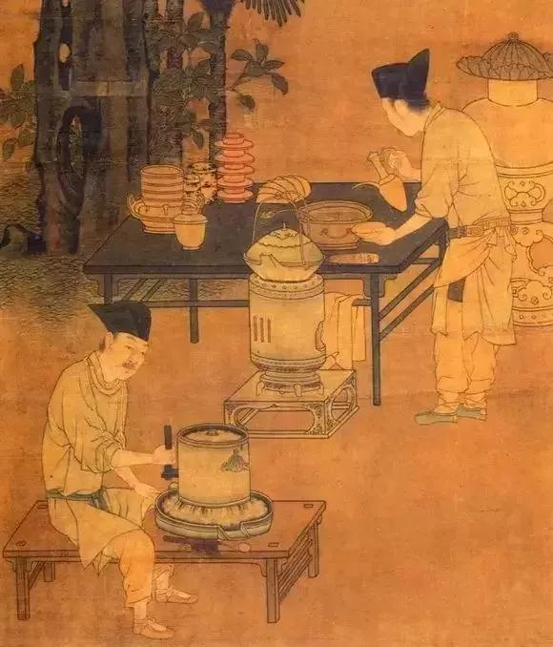

背景回顾 — 辽宋夏金元时代背景
时空
观念
政治：民族政权并立，国家由分裂割据逐步走向统一，民族融合加强。
经济：农耕经济繁荣，商品经济发展，海外贸易发达。

Slide 4

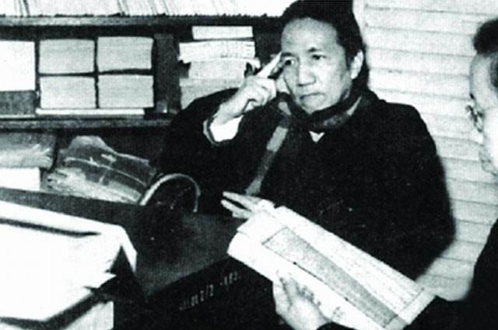

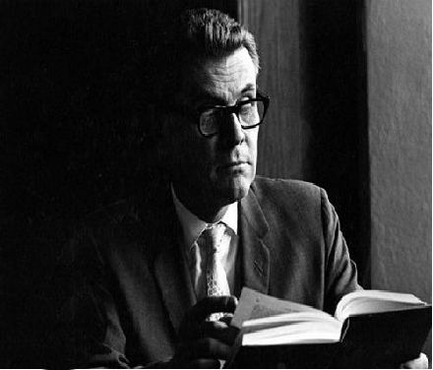
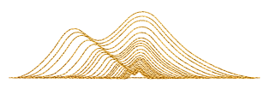
唯物
一定时期的文化是一定时期政治和经济的反映
史观
华夏民族之文化，历数千载之演进，而造极于赵宋之世
——陈寅恪
宋朝是最适合人类生活的朝代，如果让我选择，我愿意活在中国的宋朝。
——汤因比
汤因比
英国历史学家
（1889—1975）

Slide 5



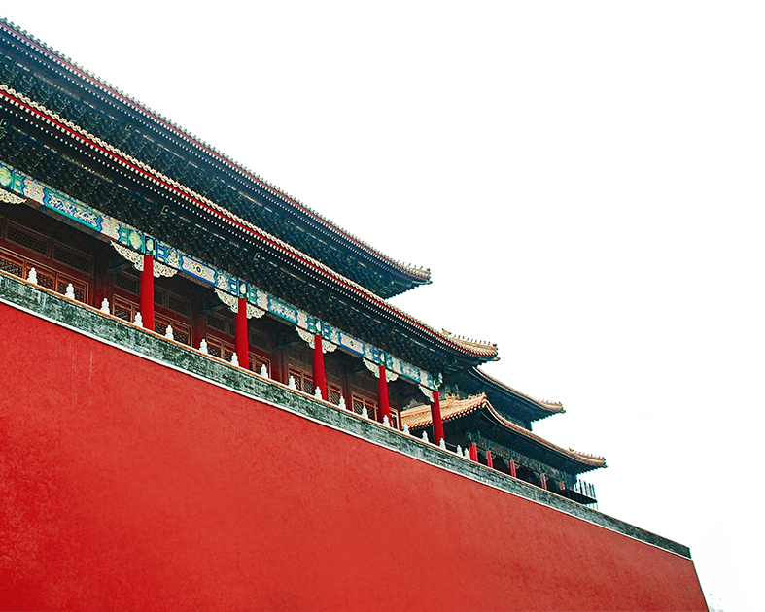
壹
贰
肆
目
录
叁
科
技
文
化
艺
术
儒学的复兴
少
数
民
族
文
字

Slide 6
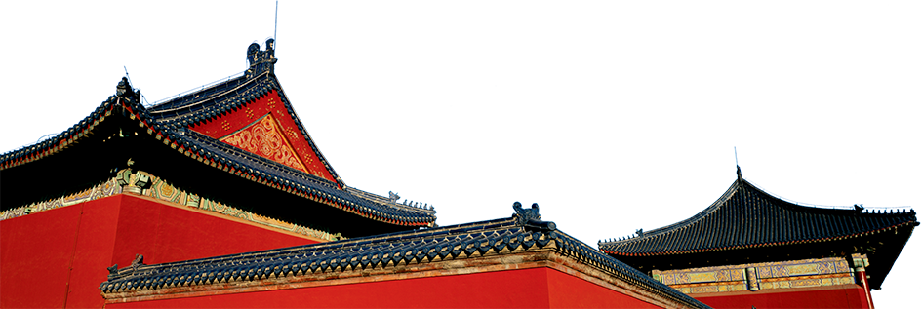
时空
观念
儒
学
的复兴
壹
春秋
战国
秦朝
西汉武帝
应运而生
继承发展
遭到打击
儒学独尊
隋唐
宋
三国
五代
融合
？？？？
儒学僵化，以阐释经书字句为主

Slide 7
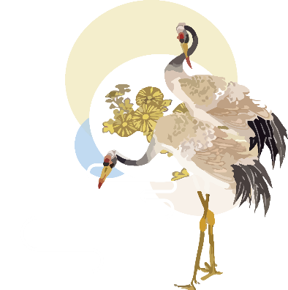
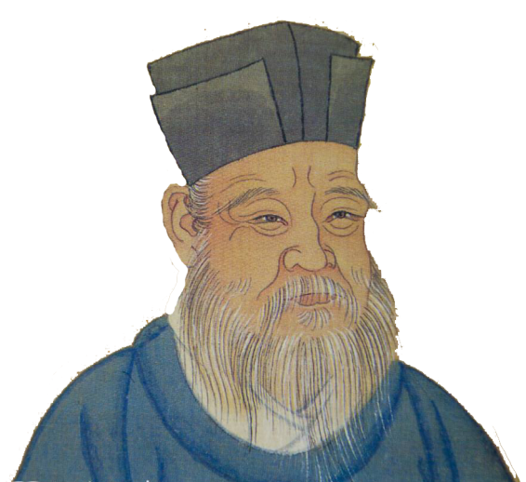
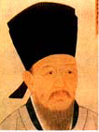
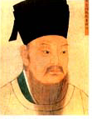

壹 儒学复兴—— 过 程
儒学复兴
从北宋中期起，一批学者掀起了儒学复兴运动
“为天地立心，为生民立命，为往圣继绝学，为万事开太平
——张载
理学创立
理学成熟
《四书章句集注》
程颢
程颐
集大成者：朱熹

Slide 8

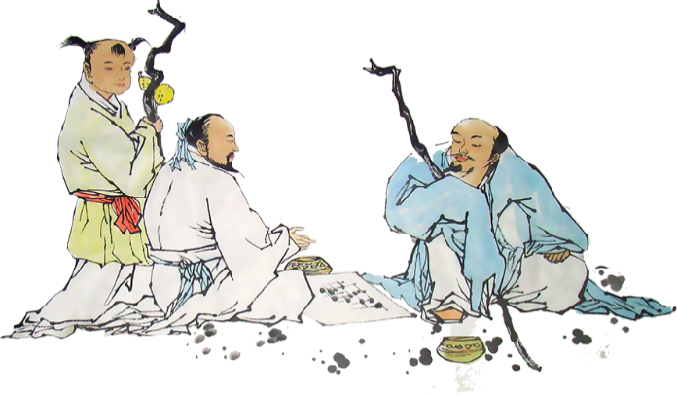

历史
壹 儒学复兴—— 内 容
解释
程朱理学 ——客观唯心主义
北宋程颢、程颐对理学的发展作出了突出贡献。南宋朱熹继承二程思想，并成为集大成者。所以将其通称为“程朱理学”
材料1：宇宙之间一理而已。天得之而为天，地得之而为地,凡生于天地之间者,又各得之以为性;…天下物皆可以理照，有物必有则,一物需有一理。有理而后有象,有象然后有数。
材料2: 问:天道如何?曰:只是理。理便是天道也。
——程颢、程颐《河南程氏遗书》
宇宙观
理学的宇宙观：
“理”是世界的本原，先有理后有物

Slide 9

历史
壹 儒学复兴—— 内 容
解释
人生观
材料1：人之一心，天理存，则人欲亡；人欲胜，则天理灭。未有天理人欲夹杂者。学习和修养的目的就是存天理，灭人欲。
——《朱文公文集》
材料2: “所谓天理，复是何物？仁、义、礼、智岂不是天理？君臣、父子、兄弟、夫妇、朋友岂不是天理？”
三纲
君为臣纲
父为子纲
父为妻纲
五常
仁、义、礼智、信
材料3: 宇宙之间，一理而已。……其张之为三纲，其纪之为五常，盖皆此理之流行，无所适而不在！
——《朱文公文集》
理学人生观：
天理即“三纲五常”;应存天理，灭人欲。
根本目的：维护封建专制统治

Slide 10
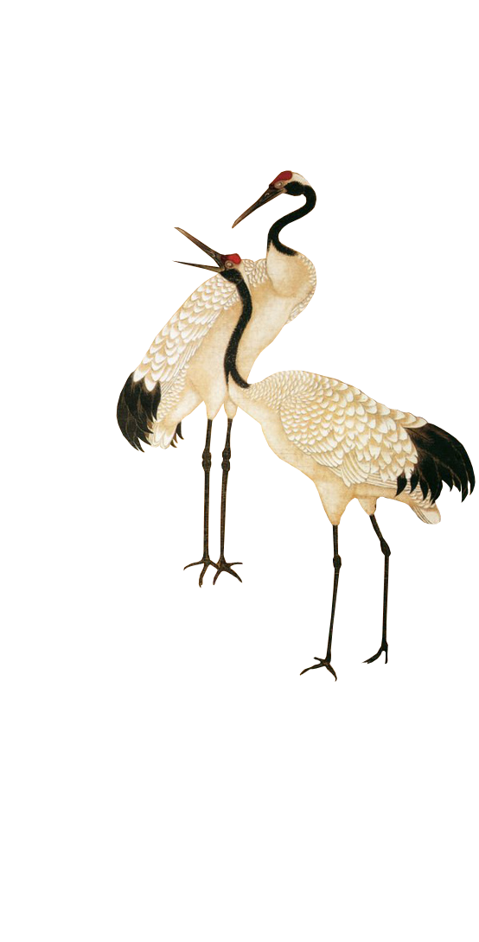
历史
壹 儒学复兴—— 内 容
解释
理学的方法论
材料1: 今日格一件，明日格一件，积习既多，然后脱然自有贯通处。
一事不穷，则阙了一事道理；一物不格，则阙了一物道理。
——《朱子语类》
材料2: 物皆有理。穷理格物。
——程颢、程颐《河南程氏遗书》
理学方法论：
接触万事万物、体会各种知识、加深对“理”体验、最终贯通明“理”。

Slide 11
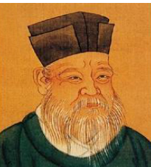
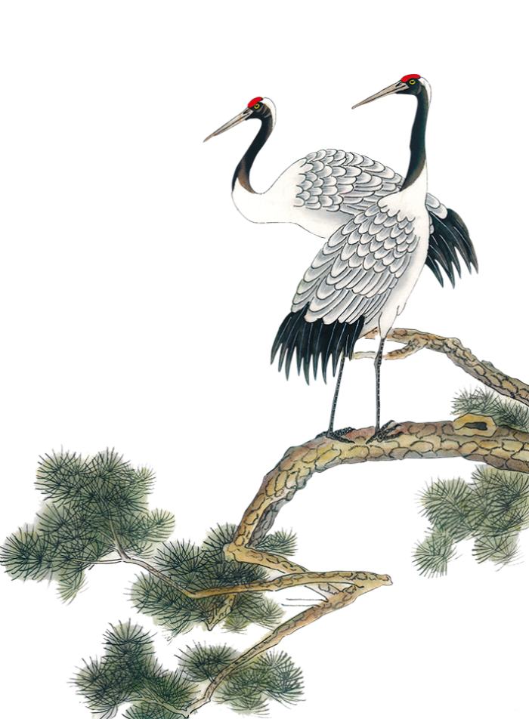

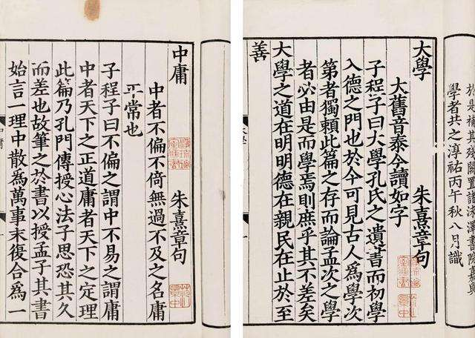
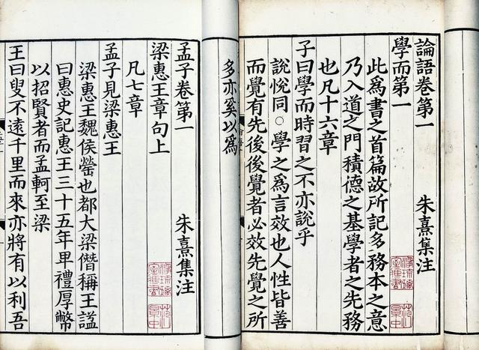
史料
壹 儒学复兴—— 集大成者
实证
从早期儒家典籍《礼记》中抽取《大学》《中庸》两篇文章，加上分别记录孔子、孟子言论的《论语》《孟子》二书，合编为“四书”，并且加以注释，作为先于“五经”的儒学基础读物。
理学大师——朱 熹
从南宋后期起，程朱理学受到官方尊崇，在历史上产生了深远影响。

Slide 12
历史
壹 儒学复兴—— 影 响
解释
材料1: 宋代一大批知识分子毅然肩负起重振儒家文化的重任,积极参与现实,参与政治,恪守道德规范,表现出高度的社会责任感和独立的人格意识,范仲淹、欧阳修号召士人重视名节,振作士气,“先天下之忧而忧,后天下之乐而乐”在社会上产生了深远的影响。
—张岂之:《中国历史十五讲》,北京:北京大学出版社,2003年,247页
材料2: 理学是中国古代最为精致，最为完备的理论体系，其影响至深至巨。理学家将天理和人欲对立起来，进而以天理遏制人欲，约束带有自我色彩、个人色彩的情感欲求。……应该看到，理学强调通过道德自觉达到理想人格的建树，也强化了中华民族注重气节和德操，注重责任与历史使命的文化性格。
—张岱年、方立克《中国文化概论》
思考：请结合材料，谈谈理学的积极影响

Slide 13

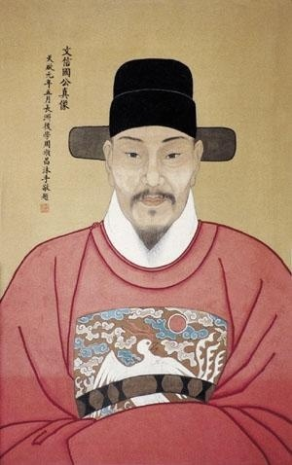
历史
壹 儒学复兴—— 影 响
解释
人生自古谁无死
留取丹心照汗青
——宋·文天祥
根据材料并结合所学，客观评价程朱理学？
积极：注重气节品德；讲求自我节制；强调责任使命；增强宗族的凝聚力；塑造中华民族性格特征，适应了统治者维护封建统治的需要。
子孙出仕,有以赃墨闻者,生则削谱除族籍,死则牌位不许入祠堂。
——浙江义门郑氏的168条《郑氏规范》
酷吏以法杀人，后儒以理杀人。人死于法，犹有怜之者；死于理，其谁怜之？ ——清·戴震

Slide 14
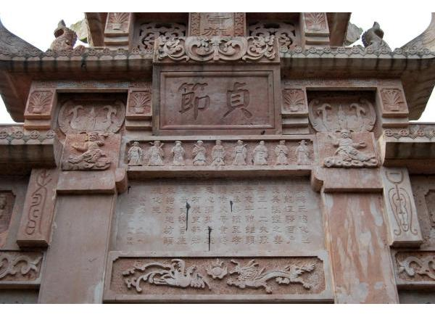
历史
壹 儒学复兴—— 影 响
解释
材料1: 在封建统治者的倡导下，在理学卫道士的鼓吹下，节妇烈女越来越多。据记载，清代仅安徽休宁县就有2200多个“节烈”妇女。这些妇女不仅有夫亡不嫁，从一而终的“节妇”，还有丈夫死后，以死尽节的“烈妇”。中国的“节烈”文化，要求妇女为男子守节，守得越苦越好，节得越惨烈越佳。死了以后那些卫道士的父母还附掌大叫：“死得好，死得好！”
尊卑等级观念
重男轻女的观念
轻视自然科学的观念
轻视个体自由的观念
重礼轻法的观念等
落后思想
消极影响：用三纲五常维系封建专制制度，压抑、扼杀人们的自然欲求，抑制了思想的自由发展。

Slide 15
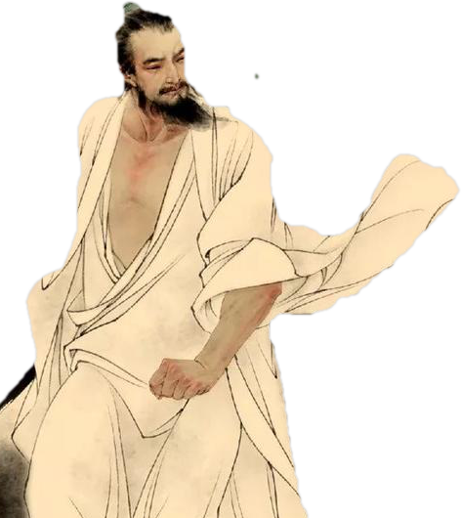
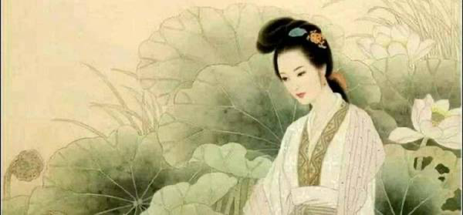
史料
宋 词
实证
文化艺术
贰
（1）背景：
两宋城市生活丰富多彩，娱乐场所需要大量的歌词。
（2）特点：
唐朝后期出现的一种新诗体——词，到宋朝进入鼎盛时期。词的句子长短不等，用来配乐歌唱，根据乐谱分为不同的词牌，各有固定格式。
（3）成就：
士大夫的著名词作在社会上广泛流传。作家以豪放派的苏轼、辛弃疾和婉约派的柳永、李清照成就最突出。
豪放派：苏轼
念奴娇赤壁怀古
大江东去，浪淘尽、千古风流人物。故垒西边，人道是、三国周郎赤壁。乱石穿空，惊涛拍岸，卷起千堆雪。江山如画，一时多少豪杰。
声声慢
寻寻觅觅，冷冷清清，凄凄惨惨戚戚。乍暖还寒时候，最难将息。三杯两盏淡酒，怎敌他、晚来风急。
婉约派：
李清照

Slide 16

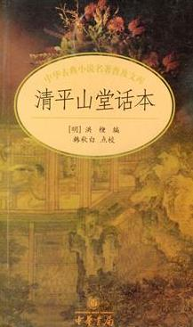
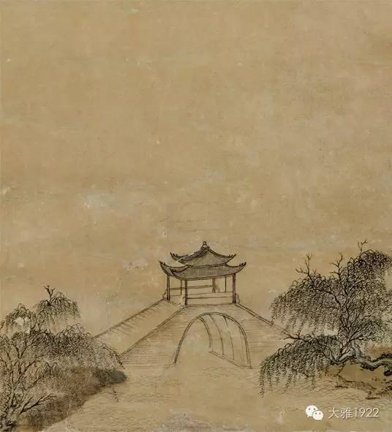
史料
贰 文化艺术
实证
元曲
话本
散曲
杂剧
《西湖三塔记》
白蛇传故事雏形期
天净沙·秋思
马致远
枯藤老树昏鸦，
小桥流水人家，
古道西风瘦马。
夕阳西下，
断肠人在天涯。
①形成：将成套的散曲连缀在一起歌唱，辅以音乐、舞蹈、表演、道白，安排不同的角色，来表达一个完整的故事情节，就形成了杂剧。
②代表作家：关汉卿、王实甫等。
③地位：元杂剧标志着我国古代戏曲艺术的成熟。
宋元时期，城市中说书演出非常盛行。说书底本称为话本，实际上就是早期的白话小说。相较唐代传奇，讲述的多是市井小民的故事，贴近生活，尤以短篇小说的数量最多。其中代表作品有《西湖三塔记》等
是一种比词更灵活、通俗的长短句配乐诗歌体裁，更加适合市井演唱的需要。

Slide 17
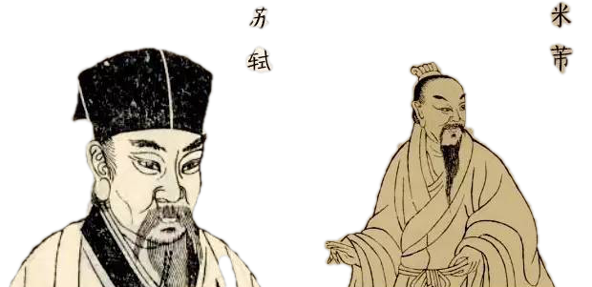
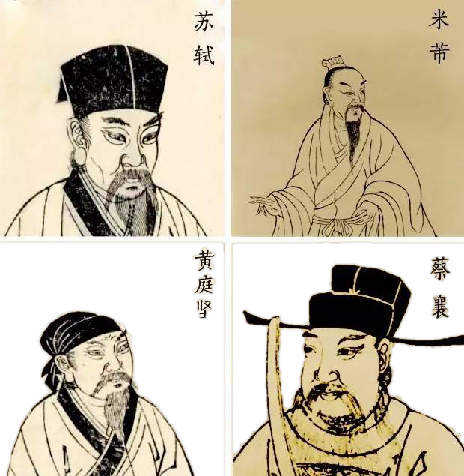
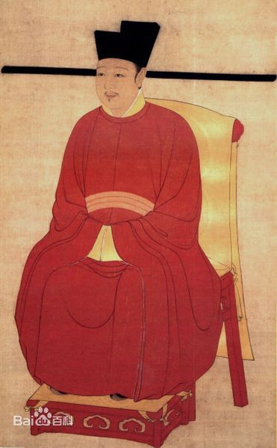
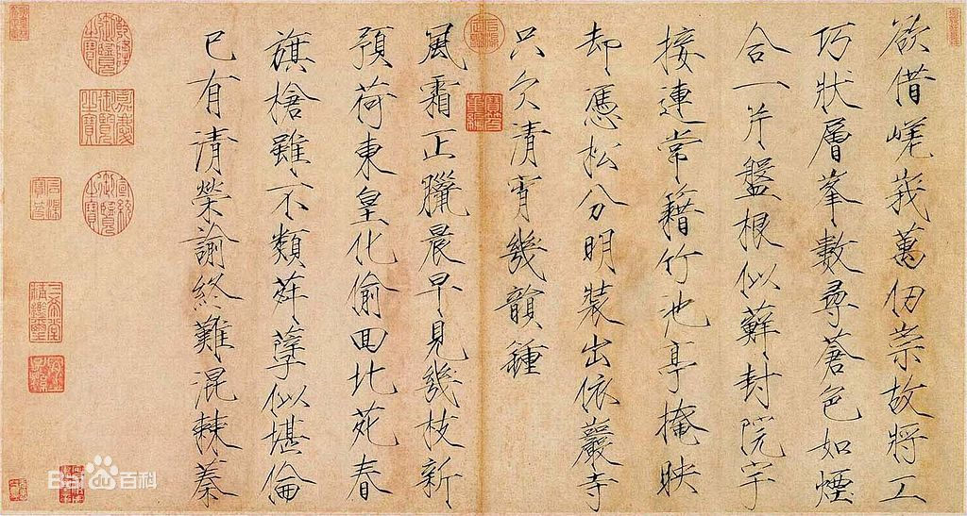
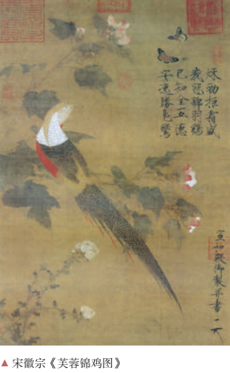
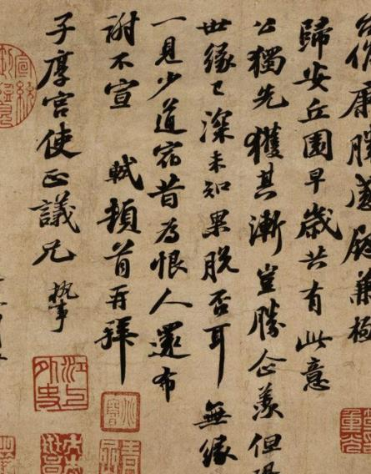
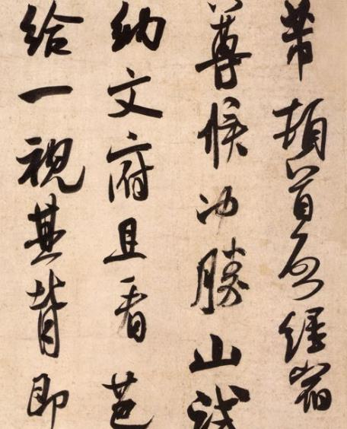
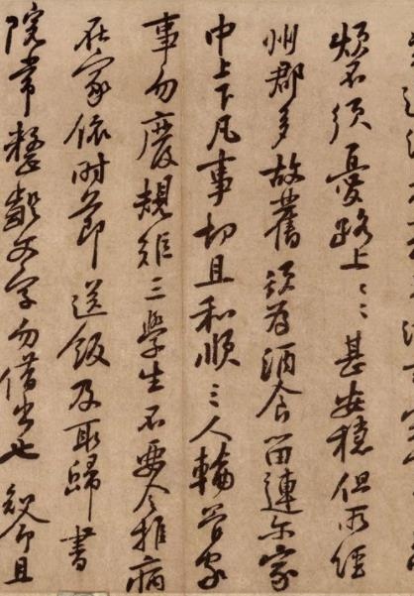
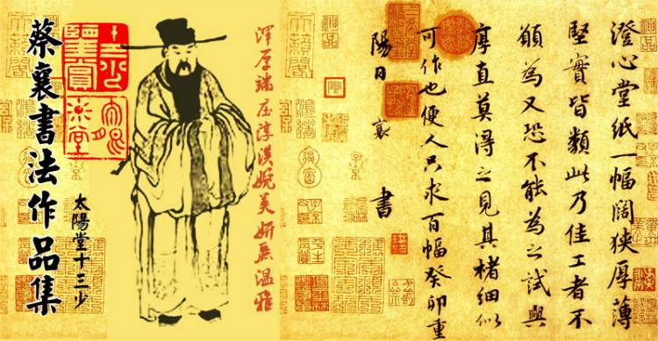
史料
贰 文化艺术
实证
书法
绘画
特点：宋元两朝，书法名家辈出，与唐朝相比更加追求个性，不拘法度。
代表人物：宋四家
以山水画最为突出，不强调写实，注重意境和笔墨情趣。花鸟画、人物画水平也很高。
宋徽宗，赵佶，在中国画史上，是位杰出的画家。书法“瘦金体”，影响颇大。他的艺术成就最高的是花鸟画。
苏轼
米芾
黄庭坚
蔡襄
宋徽宗《芙蓉锦鸡图》

Slide 18
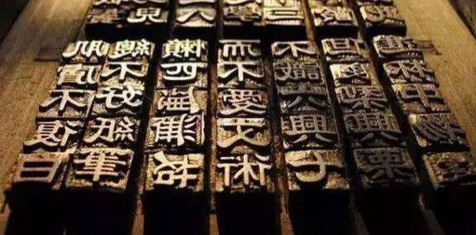
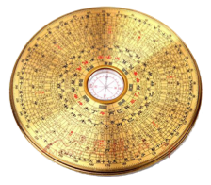
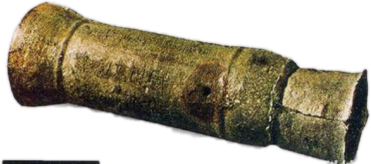
史料
实证
三大发明
科技
叁
科技新高度
三大发明两大家
◎活字印刷术
◎铜火铳（北宋）
◎罗盘
印刷术
指南针
利用磁石指示南北的特性，用人工磁化的方法造出了指南针，并且广泛应用于航海。
雕版印刷已经相当普及，北宋工匠毕昇发明了活字印刷术
火药
制造火药用于军事，由燃烧型火器逐步发展为爆炸型火器。

Slide 19
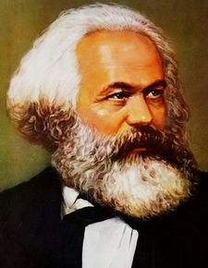
历史
时空
叁 科技——三大发明
解释
观念
印刷术
推动了文艺复兴运动和宗教改革，促进了思想解放和社会进步
火药、指南针、印刷术，这是预兆资产阶级社会到来的三大发明。火药把骑士阶层炸得粉碎，指南针打开了世界市场并建立了殖民地，而印刷术……总的来说变成科学复兴的手段。……这三种东西曾经改变了整个世界事物的面貌和状态。
——《马克思恩格斯全集》
火药
推动了欧洲火药武器的发展，改变人类作战方式，冷兵器时代进入热兵器时代；加速欧洲封建社会衰落
指南针
促进了远洋航行，迎来了地理大发现的时代

Slide 20
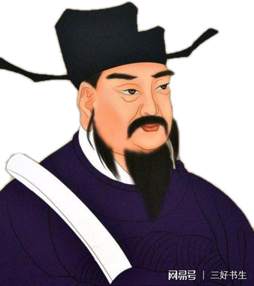
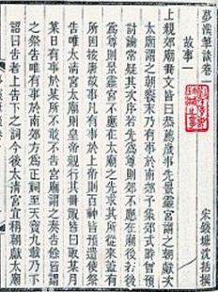
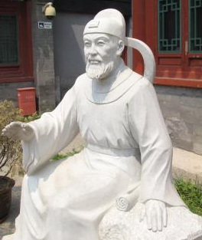



史料
叁 科技——两大家
实证
成就：
地位：
《梦溪笔谈》
《梦溪笔谈》一部涉及古代中国自然科学、工艺技术及社会历史现象的综合性笔记体著作。该书在国际亦受重视，英国科学史家李约瑟评价为“中国科学史上的里程碑”。
◎北宋沈括与《梦溪笔谈》书影
成就：
地位：
发明简仪等多种天文观测仪器，主持全国范围的天文测量，编定《授时历》，指导农业生产。
郭守敬天文实测数据在当时世界上大为领先，比西方早采用了300多年。
◎元朝郭守敬与其发明的简仪

Slide 21



史料
实证
辽夏金元统治者十分注意本民族文化的建设，其中最重要的使创制文字
辽夏金都模仿汉字字形创造了本民族的文字
肆
少数民族的文字
契丹文
女真文
金创制女真文字，在科举中开设女真进士科，用女真文字答题
辽代契丹人创制的文字

Slide 22



史料
肆 少数民族的文字
实证
西夏文
蒙古文
西夏文通过出土文献大量保存下来，包括佛经、法律、字典，以及从汉文翻译过来的经史著作
它主要模仿汉字创造，形体方整。与汉字的区别，主要是结构更加复杂，笔画更为繁冗，斜笔较多。
成吉思汗统一草原各部，命人使用畏兀儿文字拼写蒙古语，形成畏兀体蒙古文。这套文字被用于修史，其中一部分内容的汉语译本流传至今，称为《蒙古秘史》。作为游牧民族自己撰写的历史，它在史学史上具有特殊价值。
西夏文佛经
《蒙古秘史》在明朝初年译为汉语，当时称《元朝秘史》。蒙古文原稿今已失传

Slide 23




史料
肆 少数民族的文字
实证
忽必烈即位后，委派藏传佛教高僧八思巴改制藏文字母，创造出一套拼音符号，用以拼写蒙古语，也用来广泛拼写汉语等多民族语言。这也是汉语拼音化的最早尝试。
元朝统治者希望用八思巴字“译写一切文字”，力图兼顾不同民族的语言，但对于每个具体语言就很难精确适应。因此，八思巴字在元朝灭亡后被废弃
元朝八思巴字《百家姓》

Slide 24




家国
文化交融
情怀

